Slide 1
PHÒNG GIÁO DỤC VÀ ĐÀO TẠO ĐẠI LỘC
TRƯỜNG TIỂU HỌC HỨA TẠO
Kính chào quý thầy cô dự giờ thăm lớp 3A
MÔN: TOÁN- LỚP 3A
BÀI: TÌM SỐ CHIA (TIẾT 2)
Giáo viên: Trương Thị Kim Loan

Slide 2
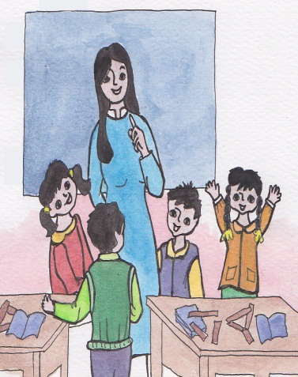
Thứ sáu ngày 01 tháng 11 năm 2019
Môn : Toán
Khởi động:
Chơi trò chơi: “Đố bạn”.

Slide 3
Thứ sáu ngày 01 tháng 11 năm 2019
Môn : Toán
Bài 22 : Tìm số chia (Tiết 2)
B/ Hoạt động thực hành :
2. Tìm X ?
a) 12 : X = 6 b) 25 : X = 5
X = … : … X = … : …
X = … X = …
12 6 25 5
2 5

Slide 4
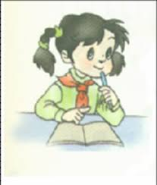
Thứ sáu ngày 01 tháng 11 năm 2019
Môn : Toán
Bài 22 : Tìm số chia (Tiết 2)
3. Tìm X ?
a) 28 : X = 4 b) X  7 = 70
c) 42 : X = 6 d) 80 – X = 30
X = 28 : 4 X = 70 : 7
X = 7 X = 10
X = 42 : 6 X = 80 – 30
X = 7 X = 50

Slide 5
Thứ sáu ngày 01 tháng 11 năm 2019
Môn : Toán
Bài 22: Tìm số chia ( Tiết 2)
4. Tính :
23 46 77 7 93 3
 
5 4
7 11 9 31
07 03
7 3
0 0
07 11 03 31
0 0
115 184

Slide 6
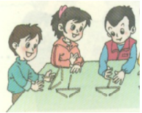
Thứ sáu ngày 01 tháng 11 năm 2019
Môn : Toán
Bài 22 : Tìm số chia (Tiết 2)
5. Giải bài toán:
Tủ sách lớp em có 96 quyển sách. Sau khi cho mượn, số sách còn lại bằng số sách đã có. Hỏi trong tủ sách lớp em còn lại bao nhiêu quyển sách ?
13
Bài giải:
Số sách trong tủ sách lớp em còn lại là:
96 : 3 = 32 (quyển)
Đáp số: 32 quyển sách

Slide 7
Thứ sáu ngày 01 tháng 11 năm 2019
Môn : Toán
Bài 22 : Tìm số chia (Tiết 2)
Hoạt động tiếp nối:
- Củng cố bài: (Tiết học Toán hôm nay giúp em biết điều gì ?).
- Trong phép chia hết, muốn tìm số chia em làm thế nào ?
- Liên hệ thực tế.

Slide 8
Bố có 12 cái bánh, bố thưởng cho các con, mỗi người con được 6 cái bánh. Hỏi bố thưởng cho mấy người con ?
A. 1 người con
B. 2 người con
C. 3 người con
Đáp án: B
19
18
17
16
15
14
13
12
11
10
9
8
7
6
5
4
3
2
1
0

Slide 9
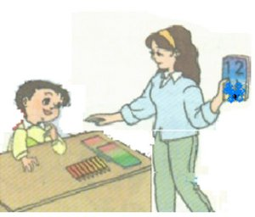
Thứ sáu ngày 01 tháng 11 năm 2019
Môn : Toán
Bài 22 : Tìm số chia (Tiết 2)
C. Hoạt động ứng dụng:
- Về nhà trả lời 2 câu hỏi SHDH Toán 1A/70
- Tổng kết tiết học – Bình chọn Cá nhân – Nhóm học tốt.
- Chia sẻ với người thân điều em vừa học.

Slide 10
Xin chân thành cảm ơn quý thầy cô giáo
và các em học sinh!
Thân ái chào tạm biệt

